Slide 1



财 务 基 础 知 识
讲师：万 立

Slide 2
学习目的：
1、学习会计的基本理论和方法
2、了解会计的账务处理
3、了解财务报表

Slide 3
会计的基本理论和方法
1、会计是什么？
2、会计的基本假设
3、会计的一般原则
4、会计的要素
5、会计恒等式
6、会计科目
7、账 户

Slide 4
会计概述（accounting)
会计的含义：
1、会计是一个信息体统。
是计量企业经济活动，处理和加工经济信息，并将处理结果与决策者进行交流的信息系统。因此，它又被成为“商业语言”。
2、会计是一种管理活动。
会计是以货币为主要计量单位，反映和监督一个单位经济活动的一种经济管理工作。
（1）会计的本质是一种经济管理工作：即对经济活动进行管理，这种管理有别于其他管理，如生产管理、物资管理、劳动管理等，会计不直接处理供产销、人财物等业务工作，而是处理用货币反映的业务活动信息。
（2）会计以货币为主要的计量单位
（3）会计的基本职能是反映和监督
会计作为一个信息系统，它是联结企业和经济决策制定者之间的
一个纽带。

Slide 5
会计与经济活动、决策者的关系
会计过程
货币资金
采购过程
储备资金
经济活动
会计信息
生产资金
生产过程
成品资金
销售过程
行动
（决策）
货币资金
决策者

Slide 6
会计学的两大分支
财务会计（Financial accounting)
是以国家颁布的会计准则为依据，对企业已发生的事项通过确认、计量、记录、报告向各方面提供财务信息而进行的会计工作。
“理财会计” “传统会计” “对外报告会计”
管理会计(Managerial accounting)
着重为企业提供决策，改善经营管理和提高经营效益服务的一个企业会计分支。
“对内报告会计”
“成本会计” “决策会计” “控制会计” “责任会计”

Slide 7
财务会计与管理会计的主要区别
对比项 | 财务会计 | 管理会计
对象 | 向外界用户提供信息 | 向内部用户提供信息
范围目的 | 生成企业整体经营业务的财务报表，高度综合、真实，但详细程度不能完全满足决策需要 | 生成部分的或有特定目的的财务报表，可以不综合、但详细程度可供计划、控制与决策用
时间性 | 提供较长的、规定时期的信息（如年、季、月），报告已发生的情况。 | 提供信息的时间范围有伸缩性（如从几小时到数年），包括历史信息和预见信息
约束 | 遵照外部强制的标准、会计原则、方法和程序 | 无强制和约束，以满足成本/效益分析要求为准
——陈启申《MRP II制造资源计划基础》

Slide 8
会计的基本理论和方法
1、会计是什么？
2、会计的基本假设
3、会计的一般原则
4、会计的要素
5、会计恒等式
6、会计科目
7、账 户

Slide 9
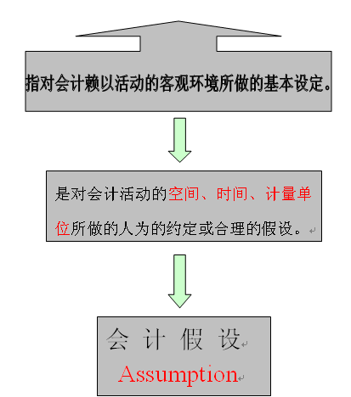
会计假设（会计的基本前提）

Slide 10
会计假设（会计的基本前提）
会计的四大假设：
1、会计主体假设
2、持续经营假设
3、会计分期假设
4、货币计量假设

Slide 11
会计的四大假设
1、会计主体假设
指会计信息所反映的特定单位或者组织，它规范了会计工作的空间范围，即会计核算应当以企业发生的各项交易或事项为对象，记录和反映企业本身的各项生产经营活动。
将企业的经济业务与其他企业的经济业务区分开来；
将企业的经济活动与投资人区分开来；
界定会计核算的空间范围；
作用：约定信息的范围，对财务状况和经营成果加以规范。

Slide 12
会计的四大假设
2、持续经营假设
指在可以预见的将来，企业将会按当前的规模和状态继续经营下去，不会停业，也不会大规模削减业务。
为什么这种规定是一种假设？
为什么要规定这种假设？
出现例外怎么办？
当企业持续经营出现问题，要启用财务会计的另外一个系统，破产清算会计。破产清算会计属于单独的会计核算方法，在企业的财务报告附注中要单独说明企业是遵循持续经营假设，如果持续经营有问题，应该在财务报告中充分说明。

Slide 13
会计的四大假设
3、会计分期假设
  指将一个企业持续不断的生产经营活动划分若干个首尾相接、间距相等的会计期间。通常情况下会计期间是按照公历的起讫计算的（例如2009年1月1日至2009年12月31日）。
  在会计核算中的具体表现：权责发生制和收付实现制、应收应付、待摊和预提的做法都是基于会计分期假设。
  如何分期：年报
  中报（月报、季报和半年报）少于一年的会计期间。

Slide 14
会计的四大假设
4、货币计量假设
  指会计主体在会计核算过程中采用货币作为计量单位，计量、记录和报告会计主体的生产经营活动。
  在此前提下，我国会计核算以人民币为记账本位币。
  货币计量的局限性：
  以货币计量为假设，可以全面反映企业的各项生产经营活动和有关交易、事项。但是，统一采用货币计量也有缺陷。例如某些影响企业活动和经营状况的因素：如企业经营战略、研发能力、市场竞争力等往往难以用货币计量，但是这些信息对于使用者决策也很重要。为此，企业可以在财务报告中补充披露有关非财务信息来弥补上述缺陷。

Slide 15
会计的基本理论和方法
1、会计是什么？
2、会计的基本假设
3、会计的一般原则
4、会计的要素
5、会计恒等式
6、会计科目
7、账 户

Slide 16
会计的一般原则
--------建立在会计基本假设的基础上，指导会计工作的原则。
（一）会计基础
权责发生制
凡是当期已经实现的收入和已经发生或应当负担的费用，无论款项是否收付，都应当作为当期的收入和费用，计入利润表；凡是不属于当期的收入和费用，即使款项已在当期收付，也不应当作为当期的收入和费用。
（二）会计信息的质量原则
会计信息质量要求是对企业财务报告中所提供会计信息质量的基本要求，是使财务报告中所提供会计信息对投资者等使用者决策有用应具备的基本特征，包括：可靠性、相关性、可理解性、可比性、实质重于形式、重要性、谨慎性和及时性等。

Slide 17
会计的一般原则
一、可靠性
  要求企业应当以实际发生的交易或者事项为依据进行确认、计量和报告，如实反映符合确认和计量要求的各项会计要素及其他相关信息，保证会计信息真实可靠、内容完整。
二、可比性
  1、纵向比较：同一企业不同时期可比。
  2、横向比较：不同企业相同会计期间可比。
三、实质重于形式
  要求企业应当按照交易或者事项的经济实质进行会计确认、计量和报告，不仅仅以交易或者事项的法律形式为依据。
四、谨慎性
  要求企业对交易或者事项进行会计确认、计量和报告应当保持应有的谨慎，不应高估资产或者收益，低估负债或者费用。

Slide 18
会计的基本理论和方法
1、会计是什么？
2、会计的基本假设
3、会计的一般原则
4、会计的要素
5、会计恒等式
6、会计科目
7、账 户

Slide 19
会计要素
会计要素是根据交易或者事项的经济特征所确定的财务会计对象的基本分类。会计要素按其性质分为资产、负债、所有者权益、收入、费用和利润。
资产
负债 反映财务状况的会计要素（资产负债表要素）
所有者权益
收入
费用 反映经营成果的会计要素（利润表要素）
利润

Slide 20
会计要素
一、资产（Asset)
  是指企业过去的交易或者事项形成的，由企业拥有或者控制的，预期会给企业带来经济利益的资源。
  资产的特征：1、资产预期会给企业带来经济利益。
  2、资产应为企业拥有或者控制的。
  3、资产是有企业过去的交易和事项形成的。
  资产的分类：资产按其流动性不同可以划分为流动资产和非流动资产。
  流动资产是指可以在一年或者超过一年的一个营业周期内变现或者耗用的资产，主要包括：库存现金、银行存款、交易性金融资产、应收及预付款项、待摊费用、存货等。
  非流动资产：是指不能在一年或者超过一个营业周期内变现或者耗用的资产，主要包括：长期股权投资、固定资产和无形资产等。

Slide 21
会计要素
二、负债(Liability)
  指企业过去的交易或者事项形成的，预期会导致经济利益流出企业的现时义务。
  负债的特征：1、负债是企业承担的现实义务
  2、负债的清偿预期会导致经济利益流出企业。
  3、负债是由企业过去的交易或者事项形成的。
  负债的分类：负债通常是按照其流动性进行分类的。这样分类的目的在于了解企业流动资产和流动负债的相对比例，大致反映出企业的短期偿债能力，从而向债权人揭示其债权的相对安全程度。
  负债按其流动性不同，可以分为流动负债和非流动负债。流动负债是指，一年或者超过一年的一个营业周期内偿还的债务。包括短期借款、应付及预收款项、预提费用、应付职工薪酬和应缴税费等。

Slide 22
会计要素
三、所有者权益（Owner’s equity)
  指企业资产扣除负债后，由所有者享有的剩余权益,也就是净资产。
  所有者权益按其来源主要包括所有者投入的资本、直接计入所有者权益的利得和损失、留存收益等。
  通常由实收资本（或股本）、资本公积（含资本溢价或股本溢价、其他资本公积）、盈余公积和未分配利润构成。
  所有者权益与负债的区别
  1、负债是企业对债权人所承担的经济责任，企业负有偿还的义务；而所有者权益则是企业对投资人所承担的经济责任，在一般情况下是不需要归还给投资者。
  2、债权人只享有按期收回利息和债务本金的权利，而无权参与企业的利润分配和经营管理；投资者则既可以参与企业的利润分配，也可以参与企业的经营管理。
  3、在企业清算时，债权人拥有优先求偿权；而所有者权益则只能在清偿了所有的负债以后才返还给投资者。

Slide 23
会计要素
四、收 入（Revenue)
  指企业在日常活动中形成的、会导致所有者权益增加的、与所有者投入资本无关的经济利益总流入。
收入的特征：
1、收入应当是企业在日常活动中形成的。
2、收入应当导致经济利益的流入，该流入不包括投资者的资本。
3、收入应该最终导致受益者权益增加。
收入的分类：按照日常活动的主次地位，分为主营业务收入和其他业务收入。

Slide 24
会计要素
五、费 用(Expense)
  指企业在日常活动中发生的、会导致所有者权益减少的、与向所有者分配利润无关的经济利益总流出。
  费用的特征：
  1、费用应当是在日常活动中发生的。
  2、费用应当导致经济利益的流出，该流出不包括向所有者分配的利润。
  3、费用应当最终导致所有者权益的减少。
  费用的分类：费用主要包括营业成本、营业税金及附加、管理费用、财务费用、销售费用、资产减值损失和所得税费用等。

Slide 25
会计要素
六、利 润（Profit)
  指企业在一定会计期间的经营成果，所反映的是经营业绩情况。通常情况下，如果企业实现是利润，则表明企业的所有者权益将增加，业绩得到了提升；反之，如果企业发生了亏损（利润为负数），则表示企业的所有者权益将减少，业绩下滑了。利润通常是评价企业管理层业绩的一项重要指标，也是投资者、债权人等做出投资、信贷等决策的重要参考指标。
  利润包括收入减去费用后的净额、直接计入当期利润的利得和损失等。

Slide 26
会计的基本理论和方法
1、会计是什么？
2、会计的基本假设
3、会计的一般原则
4、会计的要素
5、会计恒等式
6、会计科目
7、账 户

Slide 27
会计恒等式
资产
负债 资产=负债+所有者权益（会计恒等式）
所有者权益
收入
费用 利润=收入-费用（经营等式）
利润
  资产=负债+所有者权益+（收入-费用）

Slide 28
会计恒等式
反映财务状况的要素
会计恒等式： 资产=负债+所有者权益
反映经营成果的要素
通过每期的结转损益，利润最终是投资者的权益
收入-费用/成本=利润
资 产=负 债+所有者权益+（收 入-费用）
费 用+资 产=负 债+所有者权益+收 入
结账时进行的试算平衡即是根据会计恒等式进行的。

Slide 29
会计恒等式
资产负债表
*****公司 |  | 2008-6-30 | 单位：（人民币）万元
资 产 | 期末余额 | 负债和所有者权益（或股东权益） | 期末余额
流动资产 | 579894.00 | 流动负债 | 252825.00
长期投资 |  | 长期负债
固定资产 | 261705.00 | 负债合计 | 252825.00
其他资产 | 174192.00 | 所有者权益合计 | 762966.00
资产合计 | 1015791.00 | 负债和所有者权益合计 | 1015791.00

Slide 30
会计的基本理论和方法
1、会计是什么？
2、会计的基本假设
3、会计的一般原则
4、会计的要素
5、会计恒等式
6、会计科目
7、账 户

Slide 31
会计科目的概念
由于企业资金运动的内容纷繁复杂，在会计核算中必须进行分类分级反映才能揭示其规律，每一类经济活动都有一个统一的名称。反过来说，每一个会计科目都只反映某一类经济活动。
为了更全面、更明细地从多角度反映企业的全部经济活动，金蝶的财务系统中提供了“科目下挂核算项目”功能，来辅助核算，其作用就相当于在科目下继续细分明细科目，但有更多优势：
  简化会计科目，减少科目冗余，更直观、更简洁、处理速度更快；
  通过下挂多个核算项目类别可实现从多角度进行核算，更利于分析决策；
  能和其他系统实现基础资料的共享。

Slide 32
会计要素与会计科目
会计科目
会计要素
会计科目也是对会计要素的具体内容加以科学分类，进行归类反映和控制的一种方法
• 现金
• 银行存款
• 应收账款
• 固定资产
……
反映财务状况的要素
• 资产
• 负债
• 所有者权益
反映经营成果的要素
• 收入
• 费用
• 利润
• 短期借款
• 应付账款
……
• 实收资本
• 资本公积
• 盈余公积
……

Slide 33
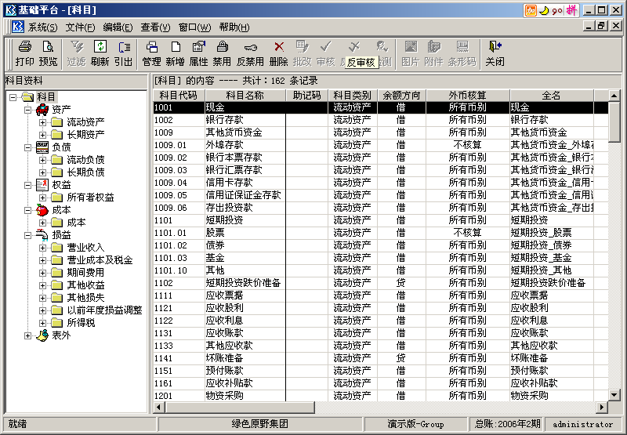
会计要素与会计科目
会计科目
会计要素
会计科目也是对会计要素的具体内容加以科学分类，进行归类反映和控制的一种方法
• 业务收入
• 投资收益
• 补贴收入
……
反映财务状况的要素
• 资产
• 负债
• 所有者权益
反映经营成果的要素
• 收入
• 费用
• 利润
• 生产成本
• 营业费用
• 管理费用
……
• 本年利润
• 未分配利润
……

Slide 34
核算项目举例
会计科目
核算项目
期间 | 科目名称 | 部门 | 客户 | 职员 | 方向 | 期末余额
2001.1 | 应收账款 | 07-销售部 | 01.03-华北电子公司 | 01-张明 | 借 | 76623250
2001.1 | 应收账款 | 07-销售部 | 01.03-华北电子公司 | 02-刘昆 | 借 | 29200
2001.1 | 应收账款 | 07-销售部 | 01.05-北京绿色原野公司 | 01-张明 | 借 | 201324
2001.1 | 应收账款 | 07-销售部 | 01.05-北京绿色原野公司 | 02-刘昆 | 借 | 5000
2001.1 | 应收账款 | 07-销售部 | 01.05-北京绿色原野公司 | 03-贾俊 | 借 | 8619600
2001.1 | 应收账款 | 07-销售部 | 02.03-抚顺电线电缆厂 | 02-刘昆 | 借 | 7871000
2001.1 | 应收账款 | 07-销售部 | 03.02-重庆家电有限公司 | 06-江山 | 平 | 0
2001.1 | 应收账款 | 07-销售部 | 05.05-深圳金色原野公司 | 08-杨柳 | 借 | 304200

Slide 35
会计的基本理论和方法
1、会计是什么？
2、会计的基本假设
3、会计的一般原则
4、会计的要素
5、会计恒等式
6、会计科目
7、账 户

Slide 36
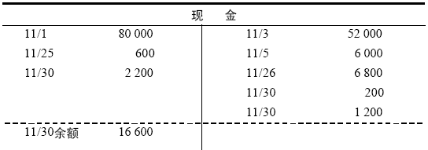
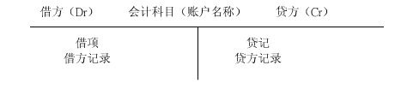
会计账户的概念按照
会计账户：根据会计科目设置的，具有一定格式和结构用于分类反映会计要素增减变化情况及其结果。其最简单的形式是：
账户名（会计科目）
借方
贷方
账户与会计科目的联系与区别：
  联系：会计科目与账户都是对会计具体内容的科学分类，两者口径一致，性质相同，会计科目是账户的名称，也是设置账户的依据，账户是会计科目的具体应用，没有会计科目，账户便失去了设置的依据，没有账户，会计科目就无法发挥其作用。
  区别：会计科目仅仅是账户的名称，不存在结构而账户具有一定的格式和结构。

Slide 37
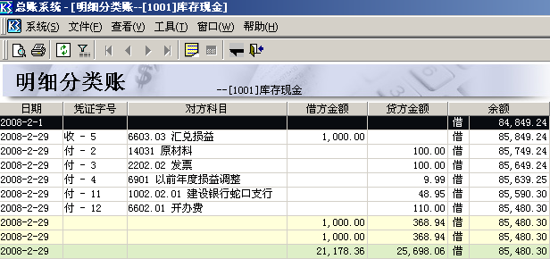
会计账户

Slide 38
会计的账务处理和财务报告
1、借贷记账法
2、会计分录和凭证
3、会计账簿
4、三大财务报告

Slide 39
会计方法
会计方法：指完成会计职能，实现会计目标的手段。
设置账户
复式记账
会计
事项
填制、审核凭证
登记
账簿
编制会计报表
成本计算财产清查

Slide 40
凭证与记账方法
设置账户
复式记账
会计
事项
填制、审核凭证
登记
账簿
编制会计报表
成本计算
财产清查
原始凭证：经济业务发生或完成时取得或填制的，用以证明经济业务或完成情况，并作为记账原始依据的会计凭证。
记账凭证：是依据原始凭证或汇总原始凭证，对经济业务按其性质加以归类，确定会计分录，并据以登记会计账簿的凭证。
如何填制？
记账方法——复式记账法

Slide 41
记账方法
借贷记账法：指每一项经济业务发生后，以“借”和“贷”作为记账符号，以“有借必有贷，借贷必相等”为记账规则，同时在相互联系的两个或两个以上的账户中进行登记的一种复式记账方法。
注意：以“借”和“贷”表示记账符号，记录经济业务的增减变化，只表明记账方向，并不表示“增”或“减”。对于应记入“借方”或“贷方”要看科目本身的性质。
借 账户名称 贷
资产、成本费用增加 负债、所有者权益增加
负债减少、所有者权益减少 收入增加
收入转出 资产减少
成本、费用转出
期末余额：资产余额
期末余额：负债/所有者权益余额

Slide 42
会计恒等式与借贷记账法
资 产 = 负 债 + 所 有 者 权 益
资产类科目
负债类科目
所有者权益类科目
实账户
（借）
（贷）
（借）
（贷）
（借）
（贷）
增加
减少
减少
增加
减少
增加
费用类科目
收益类科目
虚账户
（借）
（贷）
（借）
（贷）
增加
减少
减少
增加
  试算平衡公式
  所有科目期初借方余额合计＝所有科目期初贷方余额合计；
  所有科目本期借方发生额合计＝所有科目本期贷方发生额合计；
  所有科目期末借方余额合计＝所有科目期末贷方余额合计。

Slide 43
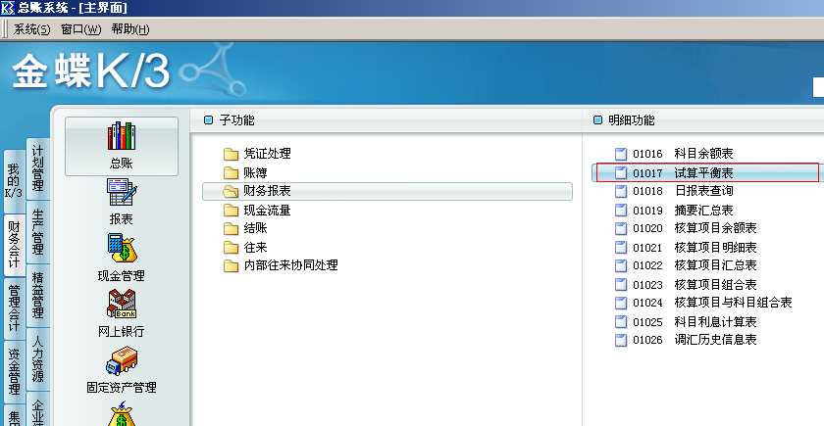
金蝶K/3里的解决方案

Slide 44
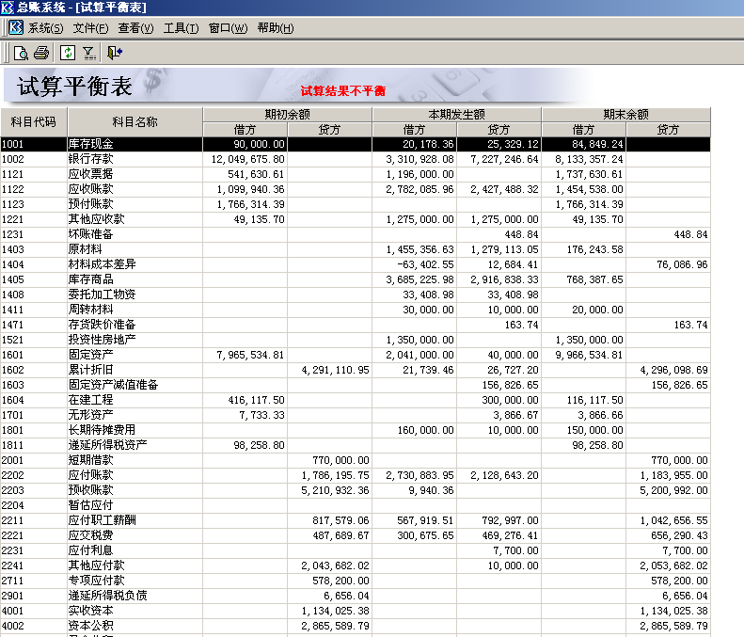
金蝶K/3里的解决方案

Slide 45
会计的账务处理和财务报告
1、借贷记账法
2、会计分录和凭证
3、会计账簿
4、三大财务报告

Slide 46
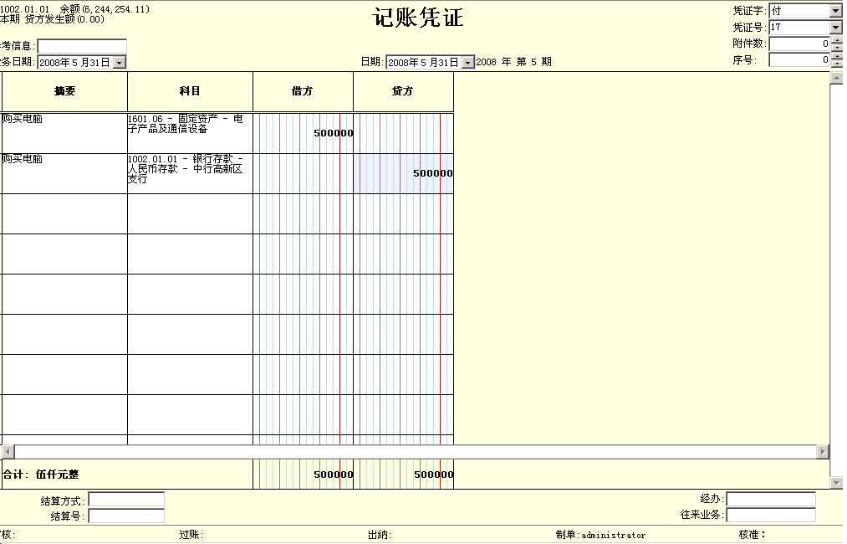
原始凭证与记账凭证
会计凭证是记录经济业务、明确经济责任、作为记账依据的书面证明。填制和审核会计凭证是会计核算工作的起点。经济业务活动一旦发生，都必须取得或填制凭证。

Slide 47
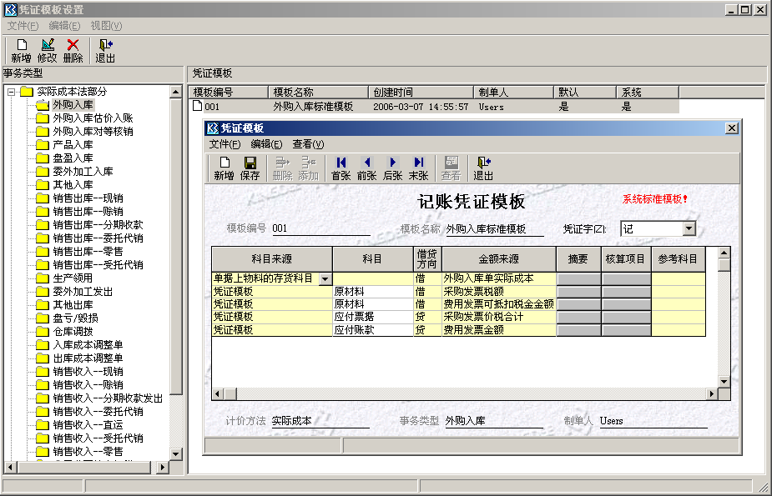
原始凭证与记账凭证
在金蝶K/3系统中的凭证模板就是将业务系统原始凭证与记账凭证建立起对应关系，即告诉系统如何根据原始凭证自动生成记账凭证。

Slide 48
会计的账务处理和财务报告
1、借贷记账法
2、会计分录和凭证
3、会计账簿
4、三大财务报告

Slide 49
会计账簿与报表
设置账户
复式记账
会计
事项
填制、审核凭证
登记
账簿
编制财务报表
成本计算
财产清查
会计账簿是由一定格式而又相互联系在一起的若干账页所组成的，以会计凭证为依据，序时、分类、全面地记录和反映一个单位经济业务事项的会计簿籍。
会计报表是指对外提供的反映企业某一特定日期财务状况和某一会计期间经营成果、现金流量的文件了，包括：资产负债表、利润表、现金流量表、利润分配表、及其他有关附表等。

Slide 50
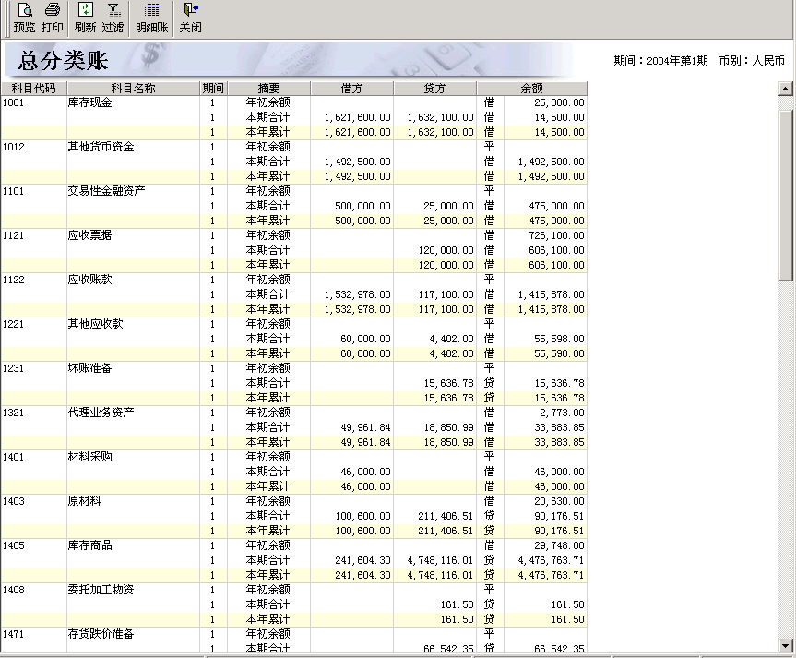
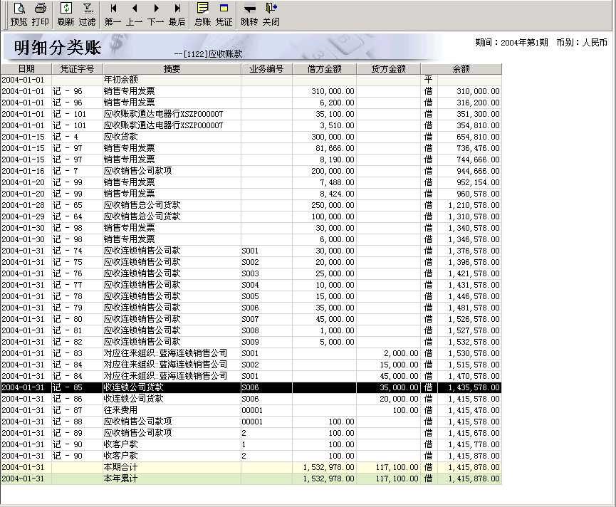
总分类账和明细分类账
  总分类账是明细分类账的统驭账户，它对明细分类账起着控制作用；明细分类账则是总分类账的从属账户，它对总分类账起着辅助和补充作用。两者结合起来能概括而详细地反映同一经济业务的核算内容。

Slide 51
财务报告
财务报告是指企业对外提供的反映企业某一特定日期的财务状况和某一会计期间的经营成果、现金流量等会计信息文件。财务报告包括财务报表和其他应当在财务报告中披露的相关信息和资料。
1、财务报表的定义和构成：是对企业财务状况、经营成果和现金流量结构性表述。财务报表至少应当包括：资产负债表、利润表、现金流量表、所有者权益变动表、附注。
2、财务报表的分类：
按编报期间的不同：分中期财务报表和年度财务报表。
按编报主体的不同：分个别财务报表和合并财务报表。

Slide 52
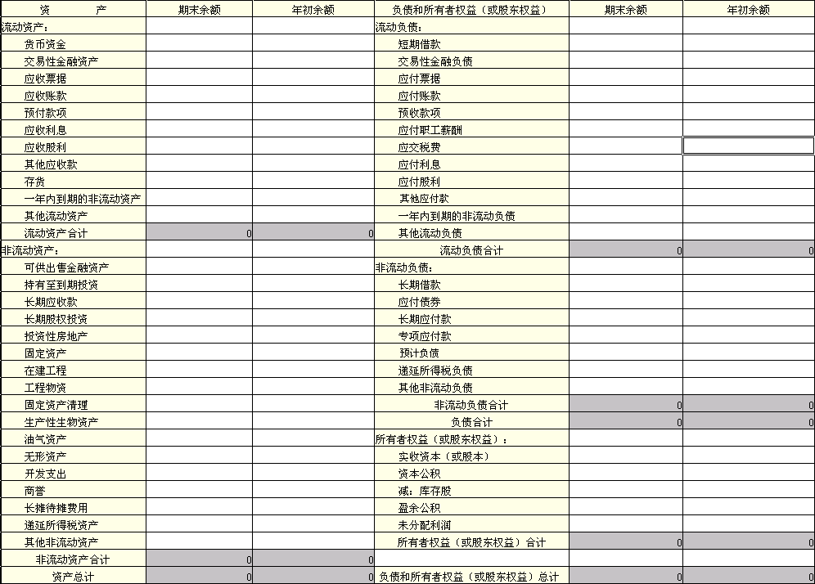
财务报告
资产负债表是指反映企业在某一特定日期财务状况的报表。
通过资产负债表，可以提供某一日期资产的总额及其结构，表明企业拥有或控制的资源及其分布情况；可以提供某一日期的负债总额及其结构；可以反映所有者所拥有的权益。此外，还可以提供进行财务分析的基本资料，计算流动比率、速动比率等表明企业变现能力、偿债能力和资金周转能力的指标，帮助报表使用者做出经济决策。

Slide 53
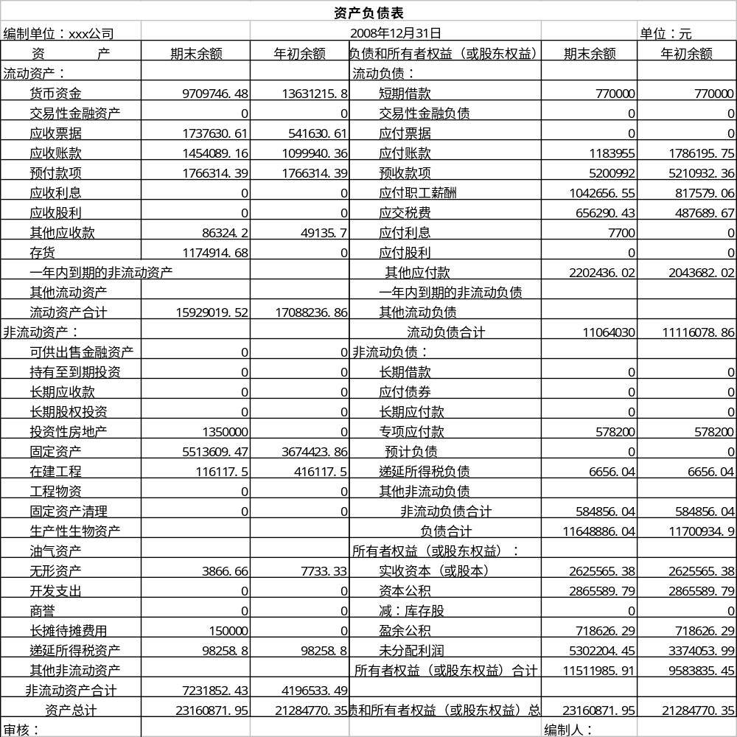
财务报告
资产负债表
流动比率
=流动资产/流动负债
=15929091.52/
11064030
=1.43
资产负债率
=负债总额/资产总额
=11648886.04
/23160871.95
=0.5

Slide 54
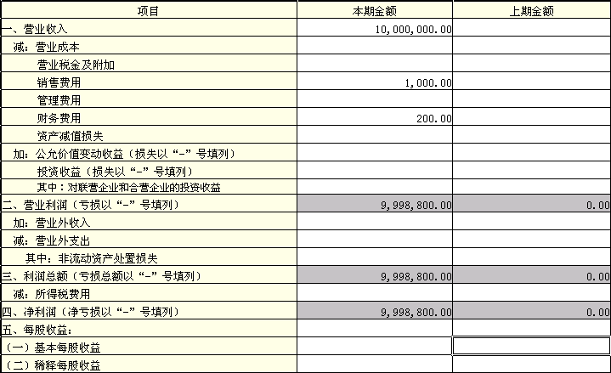
财务报告
利润表，又称损益表，是反映企业在一定会计期间经营成果的报表。
通过利润表，可以反映企业一定会计期间的收入实现情况、耗费情况，反映企业生产经营活动的成果，即净利润的实现情况。将利润表和资产负债表结合，还可以提供财务分析的基本资料，如计算应收账款周转率、存货周转率、资产收益率等。
1、营业利润
2、利润总额＝营业利润＋营业外收入－营业外支出
3、净利润＝利润总额－所得税费用

Slide 55
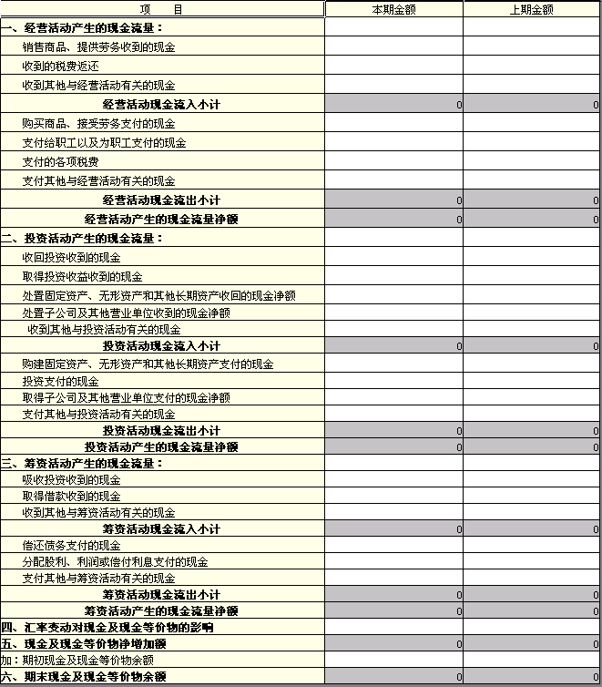
财务报告
现金流量表：是指反映企业在一定会计期间现金和现金等价物流入和流出的报表。从编制原则上看，现金流量表按收付实现制原则编制，将权责发生制下的盈利信息调整为收付实现制下的现金流量信息，便于信息使用者了解企业净利润的质量。
1、经营活动产生的现金流量
2、投资活动产生的现金流量
3、筹资活动产生的现金流量
4、汇率变动对现金及现金等价物的影响
5、现金流量表补充

Slide 56
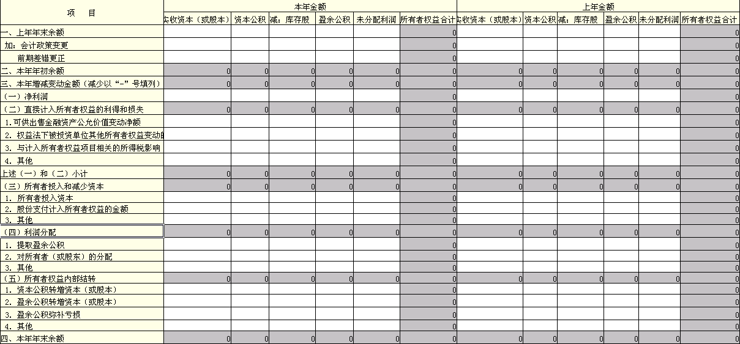
财务报告
所有者权益变动表：是指反映构成所有者权益各组成部分当期增减变动情况的报表。

Slide 57
谢谢！
交流联系方式：
Email: lily_wan@kingdee.com
Telephone: 0755-86073169

Slide 58


